Slide 1
»
Подготовка научно-педагогических кадров в аспирантуре: библиометрические оценки результативности и планируемые организационные изменения
Заголовок
Цифровая 3D-медицина
Подзаголовок презентации
Результаты в области компьютерной графики и геометрического моделирования
Б.И. Бедный, А.А. Миронос, Н.В. Рыбаков
Институт аспирантуры и докторантуры
январь 2020

Slide 2
Постановка задачи
Данные о подготовке кандидатов наук
и кадровом обеспечении науки и высшей школы
Исследовательский сектор

Slide 3
Постановка задачи
Вопросы для обсуждения
1. Как российская аспирантура выполняет свою главную миссию: библиометрические данные
2. Аспирантура и диссертация.
Как обеспечить сопряжение систем подготовки и научной аттестации выпускников аспирантур?
Как проводить итоговую аттестацию?

Slide 4
В научном сообществе высказываются суждения
о дисфункциональности аспирантуры в отношении реализации главной функции – подготовки кадров для науки и высшей школы.
Проблема:
дискуссии основаны
на мнениях и опыте экспертов,
но не подкреплены данными

Slide 5
Библиометрические оценки
Фактические сроки подготовки диссертаций?
Процентная доля выпускников, которым присуждается кандидатская степень?
Процентная доля выпускников, продолжающих научную карьеру после аспирантуры?
Дисциплинарная специфика?
Notes:
2003 год, от имени России Болонскую декларацию подписал министр образования Владимир Михайлович Филиппов

Slide 6
Метод
Объект исследования: выпускники аспирантур 2013 г. девяти российских университетов (списки выпускников, N = 1178; получены данные о научной активности каждого выпускника).
Институциональная характеристика выборки:
4 классических, 4 технич., 1 профильный университет (с фокусом на общественные науки); 3 вуза из Москвы и 6 из регионов; 7 вузов имеют статус НИУ; 5 университетов участвуют в Программе «5-100».
Сбор и анализ библиометрических данных о защитах диссертаций, научных публикациях, патентах и иных результатах интеллектуальной деятельности за период: 2013-2018 гг.
Ограничения: результаты можно экстраполировать лишь на ведущие российские вузы.

Slide 7
Характеристики выборки
Отраслевая структура ядра выборки (N = 1055)
Область науки | Количество выпускников, чел. | Отрасль науки | Доля выборки в общем числе выпускников данной отрасли науки в РФ в 2013 г., %
Естественные | 192 | Физ.-мат. | 5,6
 |  | Химические | 4,0
 |  | Биологические | 2,3
Технические | 330 | Технические | 3,8
Общественные | 430 | Социологические | 5,8
 |  | Экономические | 5,2
 |  | Политические | 4,6
 |  | Юридические | 3,9
Гуманитарные | 103 | Философские | 4,7
 |  | Исторические | 3,8
 |  | Филологические | 2

Slide 8
Метод
Информационные источники:
портал ВАК,
электронный каталог РГБ, диссертации
библиографическая база данных Scopus,
научная электронная библиотека eLibrary.ru статьи библиографическая база данных РИНЦ,
информационно-поисковая система ФИПС РИД (патенты и др.)
Критерий профессиональной занятости в научно-технической сфере - наличие публикаций, диссертаций, РИД в период с 2016 по 2018 гг. (ширина «публикационного окна» = 3 года)
Сведения о текущем месте работы получены на основе данных об аффиляции авторов статей.

Slide 9
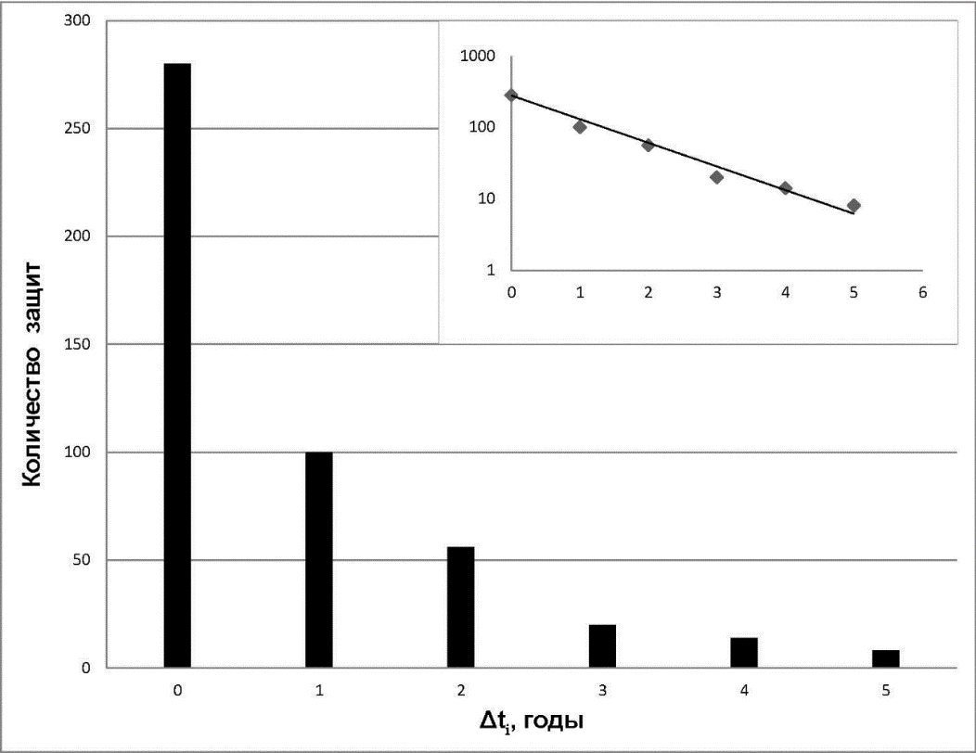
Динамика защит диссертаций
в пост-аспирантский период
D(${∆t}_{i}$) = D(0)·exp(-${∆t}_{i}$/τ)
$R^{2}$= 0,97
Распределение диссертантов по времени между окончанием аспирантуры и защитой диссертации

Slide 10
Защиты диссертаций
Итоговые результаты по выборке
Сроки подготовки диссертаций:
$≈$ 90% всех диссертаций защищаются не позднее двух лет
после окончания аспирантуры.
Удельный вес выпускников, защитивших диссертации не позднее двух лет после окончания аспирантуры: $E_{2}$= 41%
Удельный вес выпускников, защитивших диссертации за 5 лет после аспирантуры, $E_{5 }$= 45% («бюджетники» – 50%, «внебюджетники» – 28%).
За время наблюдения число присужденных степеней увеличивается на 70%

Slide 11
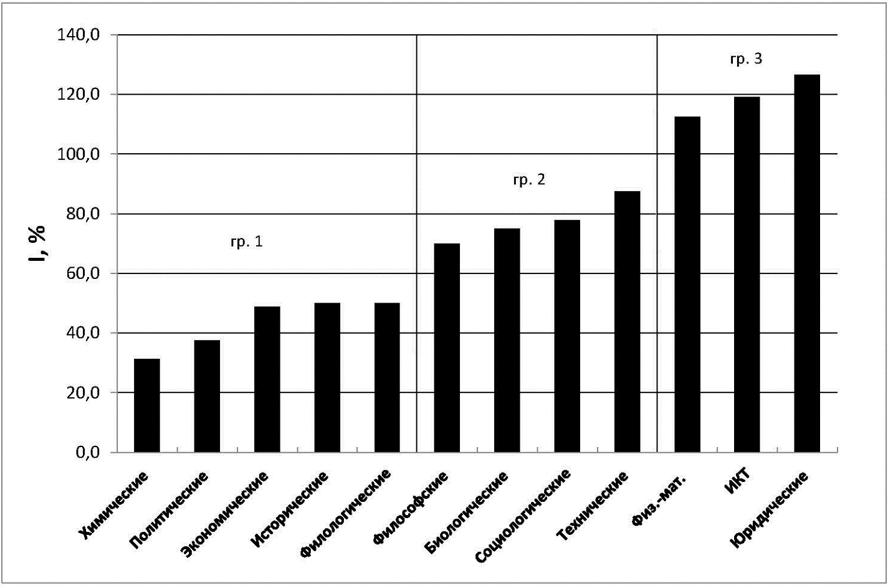
Защиты диссертаций
Увеличение числа защит в пост-аспирантский период (дисциплинарные различия)
«медленные защиты»
«быстрые защиты»

Slide 12
Научная деятельность после аспирантуры
Продолжают заниматься научной работой - 41% выпускников
Среди кандидатов наук - 63%

Slide 13
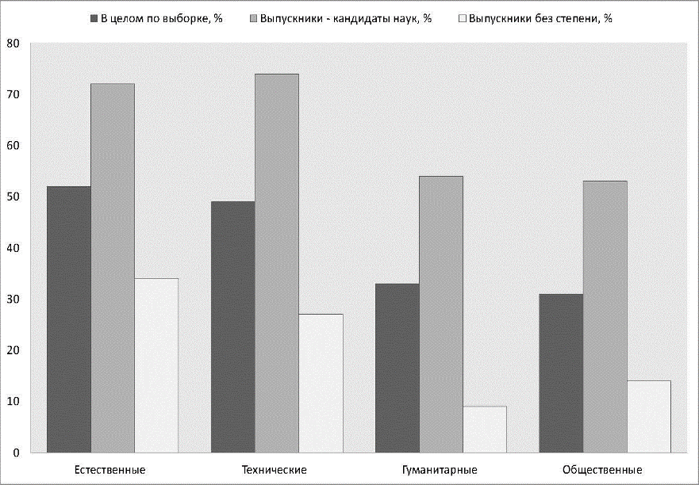
Научная деятельность после аспирантуры
Удельный вес выпускников, закрепившихся в науке (дисциплинарные различия)
Где работают?
91% - ВУЗы + РАН (87%+4%)
75% - в своих вузах!

Slide 14
Сравнение с PhD-программами
за рубежом
Результативность.
США: процентная доля PhD-студентов, которым присуждается степень, ≈ 50%.
ЕС: > 60% (высокий разброс по странам, например, в Испании в некоторых дисциплинах до защиты доходят лишь (10÷30)% аспирантов).
Сроки подготовки к докторской степени.
США: ≈ 6 лет (в гуманитарных науках ≈ 7 лет). ЕС: ≈ 5 лет.
Закрепление выпускников со степенью в академической сфере.
США: ≈ 50%. ЕС: ≈ 60% (дисперсия: в Нидерландах, Дании ≈ 30%, в Турции, Португалии, Польше ≈ 80%).

Slide 15
Выводы
Суждения об отсутствии у аспирантов мотиваций к профессиональной деятельности в науке не соответствуют реальному положению дел.
Проблема в другом! Снижается число исследователей средней возрастной группы (40+ лет). Молодёжь идет в науку, но… ненадолго.
Задача государственной политики –
разработка механизмов удержания
в науке исследователей
среднего возраста.

Slide 16
Цель сообщения
Аспирантура и диссертация
/в контексте Проекта ФЗ /
Проект Федерального закона "О внесении изменений в отдельные законодательные акты Российской Федерации в части подготовки научно-педагогических кадров в аспирантуре (адъюнктуре)» (внесен в Государственную Думу 12 декабря 2019 г.)
Цель изменений: усиление научной составляющей аспирантской подготовки, нацеленность на защиты диссертаций
Предлагаемые институциональные изменения:
Отмена образовательных стандартов (ФГОС, ОС), переход на ФГТ
Отмена государственной аккредитации аспирантских программ
Смещение акцентов при оценке условий и результатов обучения: оценивать уровень научной работы и диссертации, а не соответствие стандартам
Замена государственной итоговой аттестации (ГЭК) на итоговую аттестацию (кто и как должен проводить -???)

Slide 17
Цель сообщения
МОДЕЛЬ ИТОГОВОЙ АТТЕСТАЦИИ (предложения)
Ключевая проблема: отсутствие сопряжения между системой подготовки и системой аттестации научных кадров
Кардинальное («жесткое») решение проблемы - итоговая аттестация аспирантов проводится в диссоветах:
сохранение аспирантур только в тех организациях, в которых действуют диссертационные советы по соответствующим специальностям;
подтверждение исследовательской квалификации выпускников дипломом кандидата наук.
Почему это сейчас преждевременно?
- Сокращение сети аспирантур приведет к обострению проблем с воспроизводством научно-педагогических работников в регионах.
- В Законопроекте сохраняется присвоение квалификации выпускникам аспирантуры.
Рассмотрим паллиативный вариант решения проблемы

Slide 18
Цель сообщения
МОДЕЛЬ ИТОГОВОЙ АТТЕСТАЦИИ
(предложения)
Основные принципы построения модели:
Повышение качества экспертизы выпускных научно-квалификационных работ аспирантов (единство требований, предъявляемых к НКР и диссертациям).
НКР должна удовлетворять требованиям п. 16 Положения о порядке присуждения ученых степеней (актуальность, новизна, практическая значимость и проч.; за исключением требования полноты изложения материалов диссертации в работах, опубликованных аспирантом).
Создание единой базы данных на федеральном уровне для мониторинга выпуска аспирантов и оценки эффективности аспирантур (регистрация выпускных работ в ФИС ГНА, в том числе Заключения).

Slide 19
Цель сообщения
Ключевые элементы модели
(фокус на регионы)
Включение в состав аттестационных комиссий не менее трех экспертов по специальности, научная продуктивность которых соответствует требованиям, предъявляемым к членам диссоветов /по сути - привлечение членов диссоветов к предварительной экспертизе работ аспирантов/
В Заключении аттестационной комиссии должна фиксироваться степень готовности диссертации и замечания, которые необходимо устранить до представления диссертации в диссовет.
Аттестационная комиссия может рекомендовать руководству организации сохранить аффилиацию для выпускников, завершающих работу над диссертацией (например, в статусе стажера-исследователя, 1-2 года).

Slide 20
Цель сообщения
Ключевые элементы модели
4. Оценка эффективности аспирантур по доле выпускников, защищающих диссертации не позднее двух лет после окончания аспирантуры.
5. Для вузов, имеющих аспирантуру, но не имеющих диссоветы: организация совместных программ с вузами, имеющими диссертационные советы (включение в программы научных стажировок).
Плюсы:
развитие научных связей между «ведущими» и «ведомыми» вузами;
постепенная адаптация аспирантов в организациях, в которых планируются защиты диссертаций.
Необходимое Условие для реализации модели: государственное финансирование академической мобильности аспирантов!

Slide 21
Спасибо за внимание!
E-mail: bib@unn.ru,
603950, пр. Гагарина, 23, Нижний Новгород,
Tel.: +7 (831) 462-36-48,
http://www.phd.unn.ru/

